Slide 1
Муниципальное автономное дошкольное образовательное учреждение
«Детский сад комбинированного вида № 4 «Солнышко»
«Развитие связной монологической речи у детей подготовительной группы с помощью дистанционных технологий»
Составитель:
Воспитатель
Упорова Наталья
Игоревна
г. Арамиль, 2021 год

Slide 2
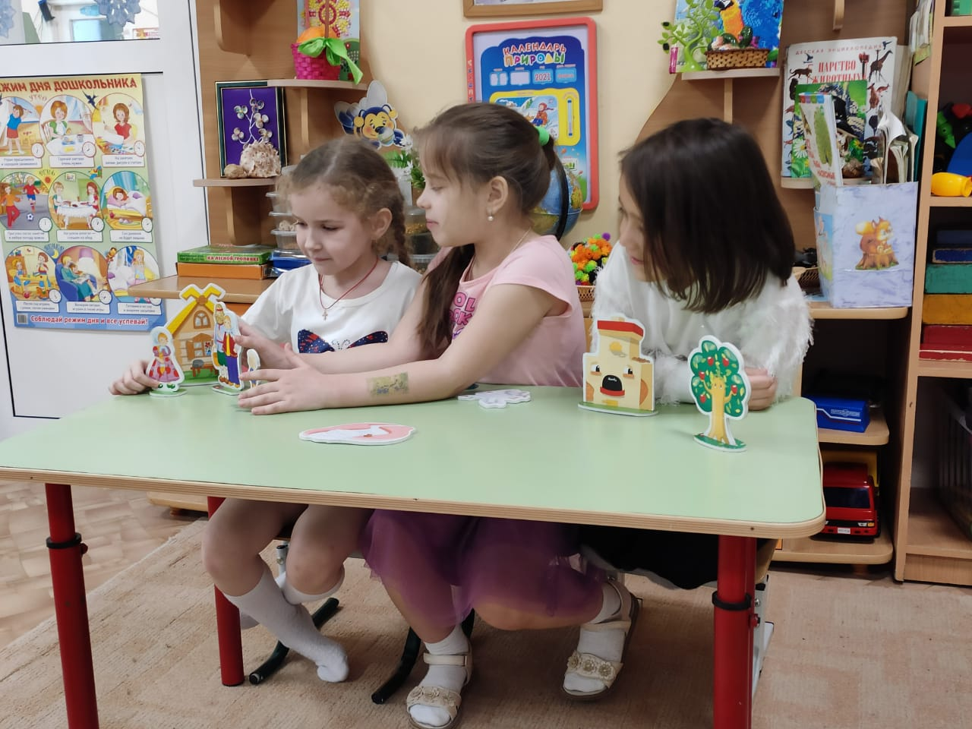
Речь – это драгоценный дар, величайшее богатство человека.
С ее помощью люди выражают свои мысли, чувства, общаются, достигают взаимного понимания.
В настоящее время развитие речи ребенка является актуальной проблемой.

Slide 3
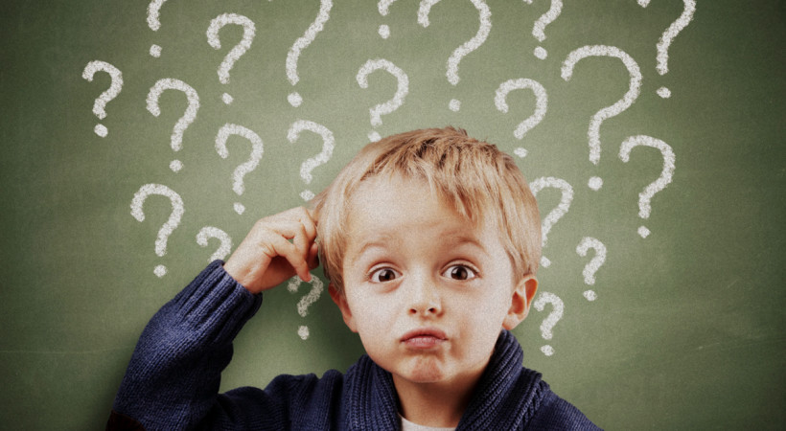
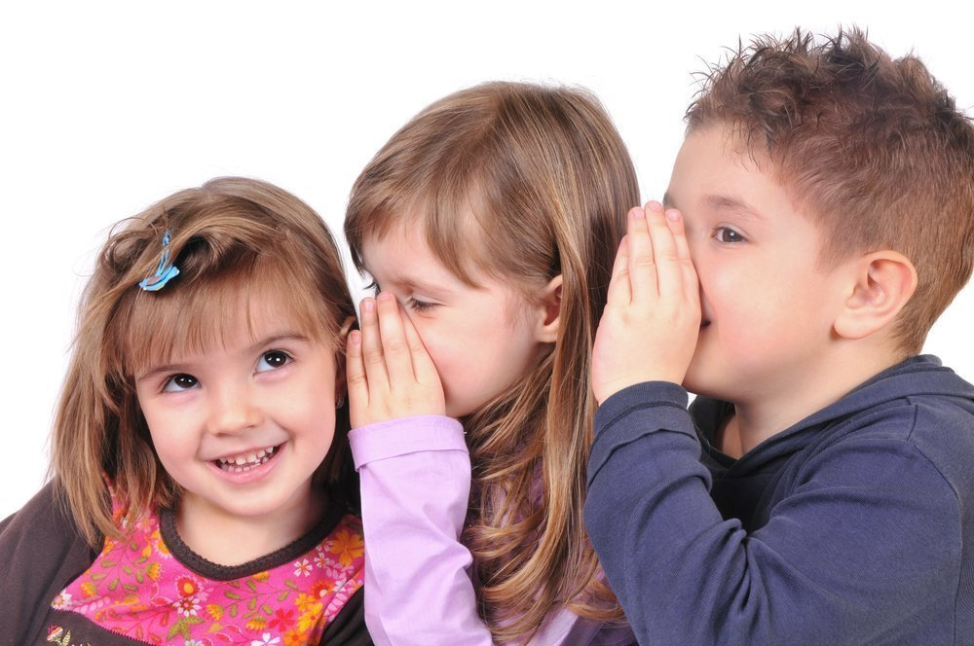
Связная речь неотделима от мира мыслей:
связность речи – это связность мыслей.

Slide 4
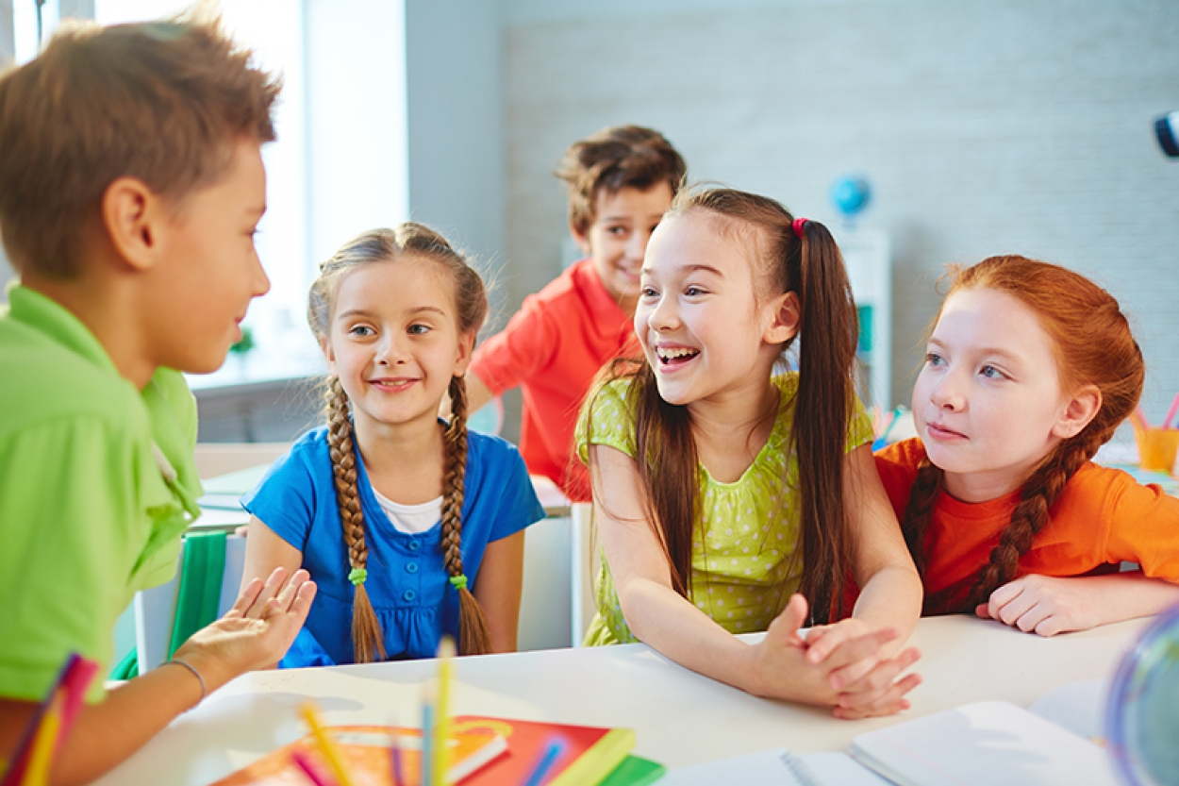
Успешность обучения детей в школе во многом зависит от уровня овладения им связной речью.

Slide 5
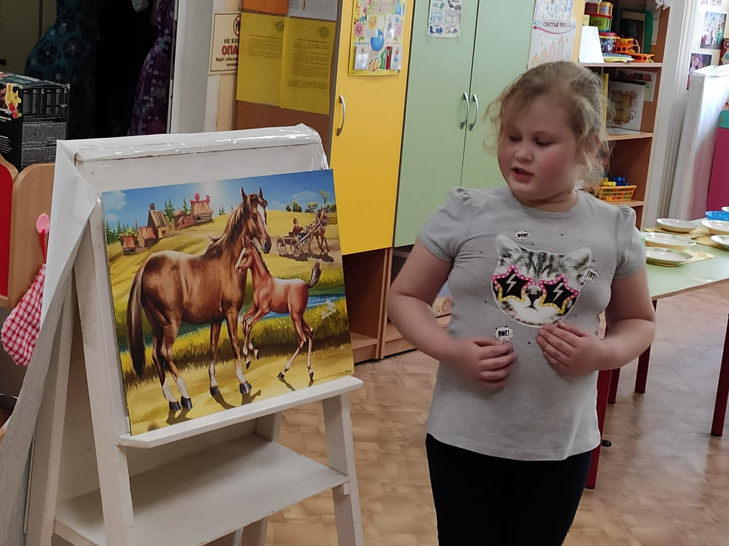
Умение рассказывать помогает ребёнку быть общительным, преодолевать молчаливость и застенчивость, развивает уверенность в своих силах.

Slide 6
Под связной речью понимается развёрнутое изложение определённого содержания, которое осуществляется логично, последовательно и точно, грамматически правильно и образно.
Связная речь
Монологическая (монолог)
Диалогическая
(диалог)

Slide 7
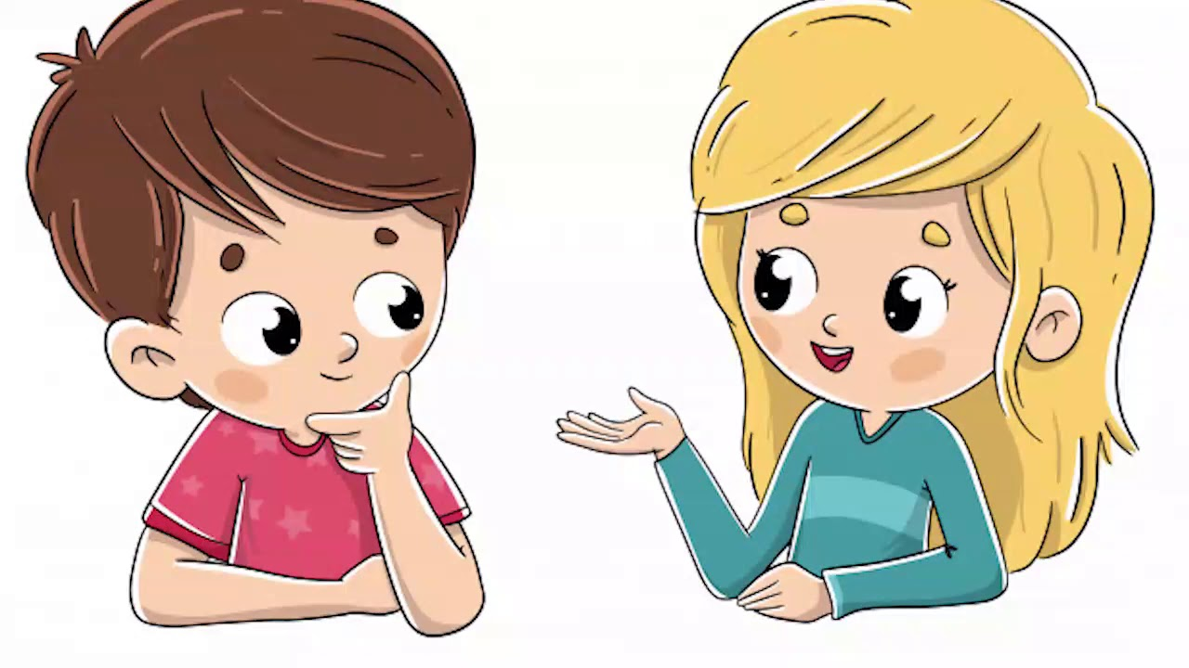
Диалогическая речь
Задать вопрос
Получить ответ
Рассуждать
Спорить
Дополнять ответ собеседника

Slide 8
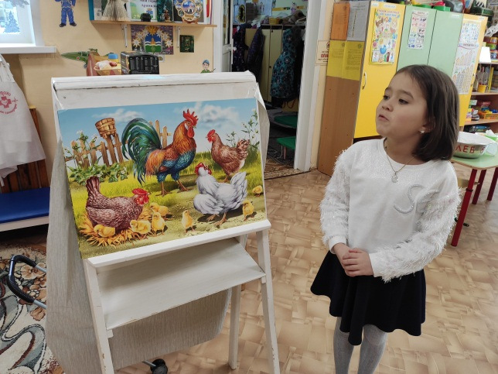
Монологическая речь
Развернутость высказываний
Полнота ответа
Чёткость
Умение сосредоточить свою мысль на главном.

Slide 9
Творческое рассказывание
Рассказ по
сюжетной картине
Рассказ- описание предмета
Виды речевой деятельности у дошкольников
Заучивание стихов
Диалог
Пересказ

Slide 10
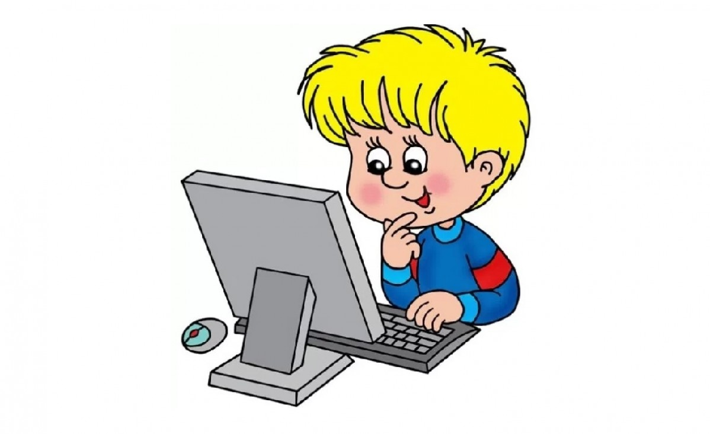
Дистанционное обучение дошкольников стало реальностью нашего времени.

Slide 11
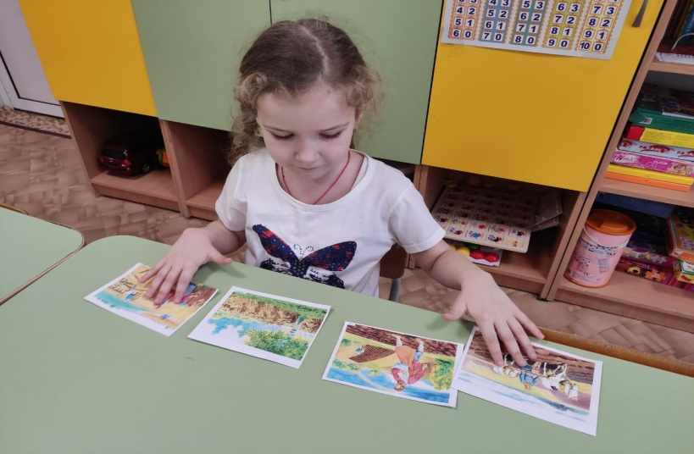
Консультации для родителей
«Обогащаем словарь детей».
«Короткие тексты для чтений и пересказов».
«Развитие словестно- логической памяти детей».
«Развитие связной речи у детей через обучение составлению рассказов по картине и серии сюжетных картин».

Slide 12
Проекты
«Земля наш общий дом»
«Спорт – это жизнь»
«Я Помню- Я Горжусь»

Slide 13
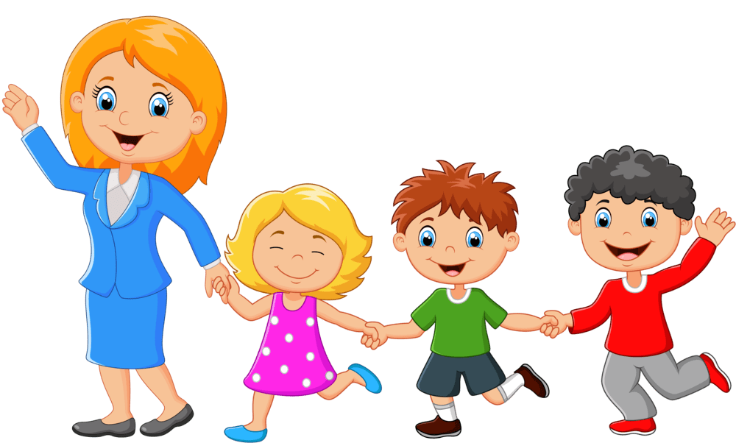
Связная речь выполняет важнейшие социальные функции: помогает ребенку устанавливать связи с окружающими людьми, определяет и регулирует нормы поведения в обществе, что является решающим условием для развития его личности.

Slide 14
Спасибо за внимание

